Slide 1


Slide 2


Slide 3


Slide 4





Slide 5
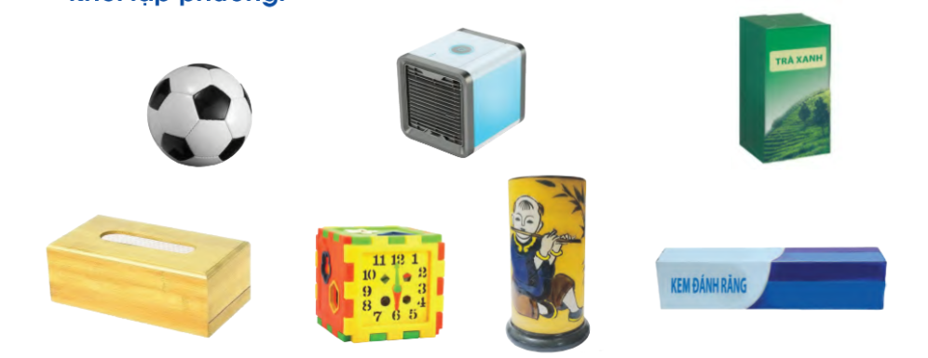

Slide 6
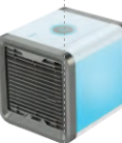





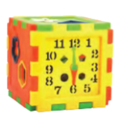
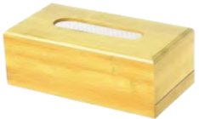
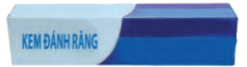



Slide 7




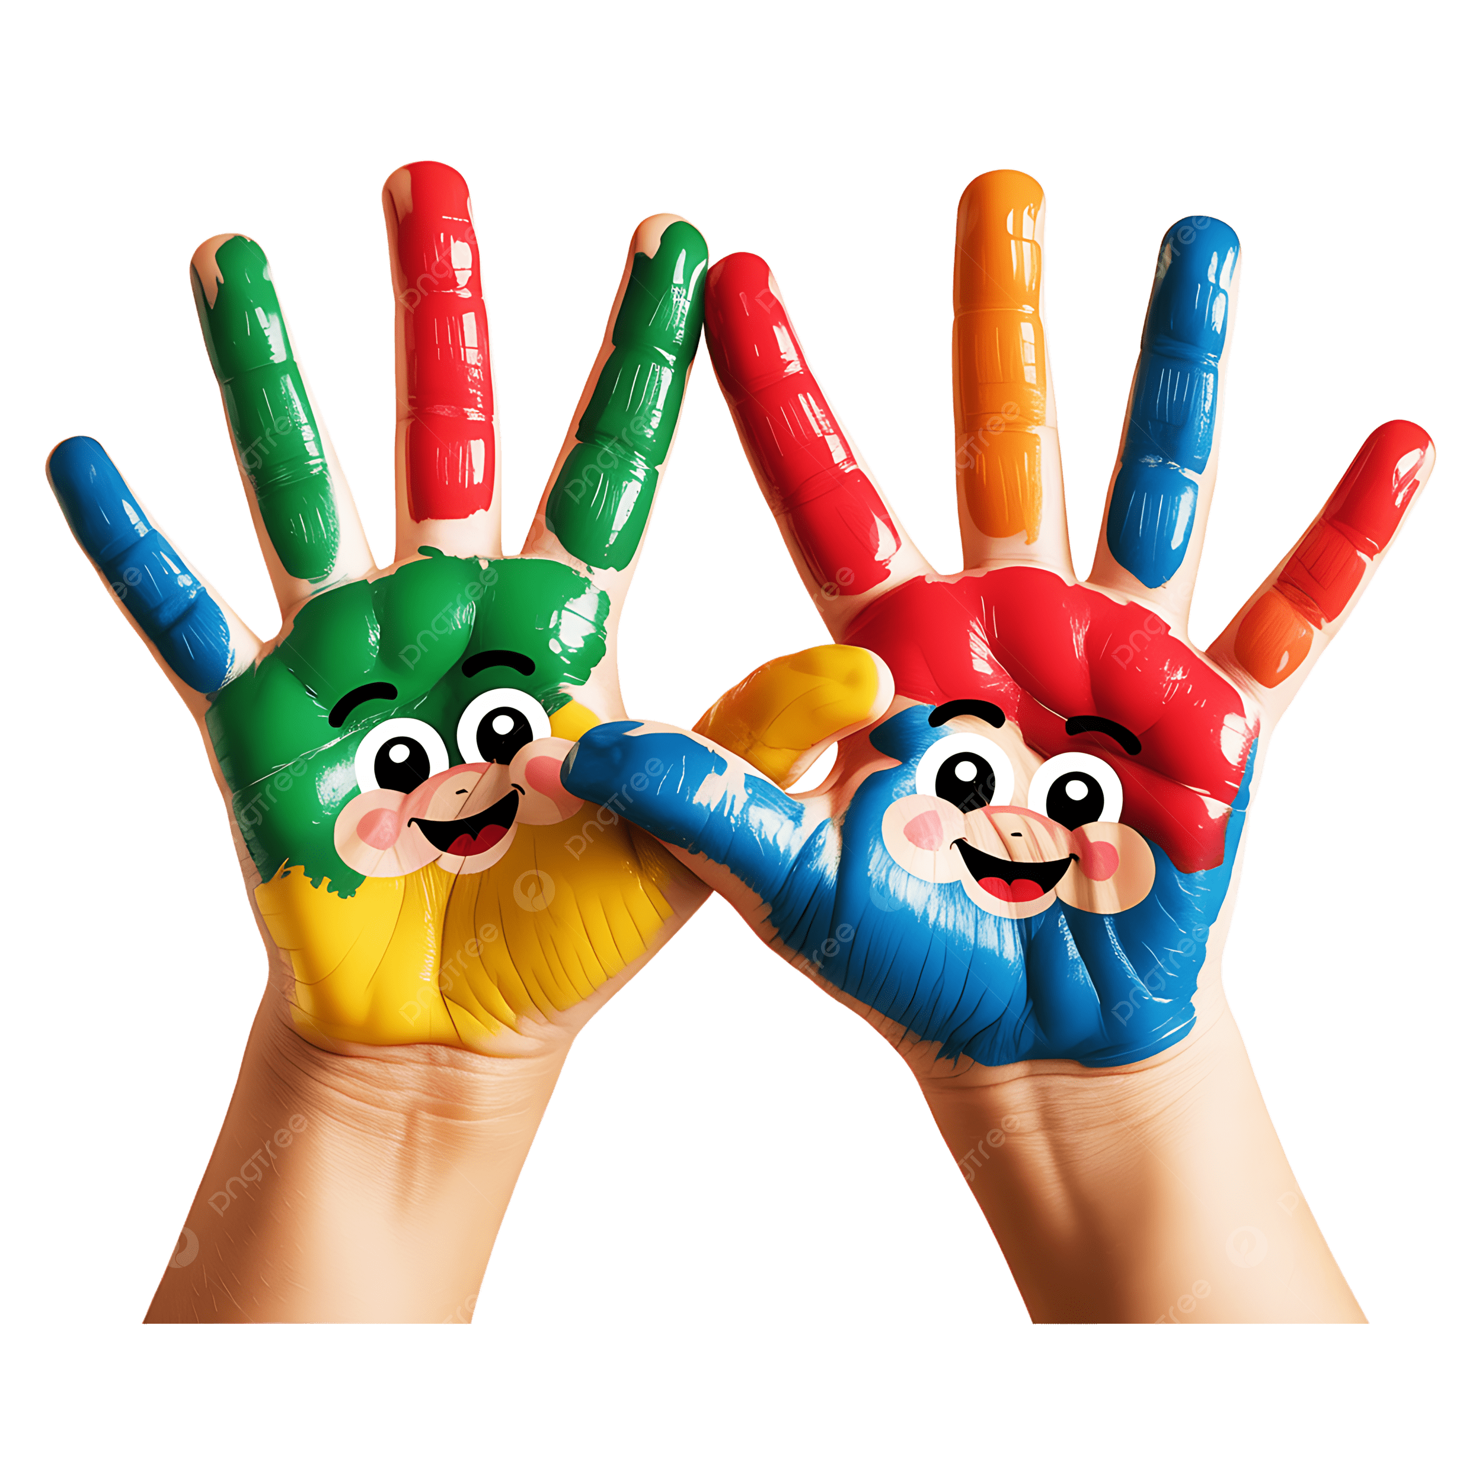


TRÒ CHƠI
BÀN TAY THÔNG MINH

Slide 8


Slide 9
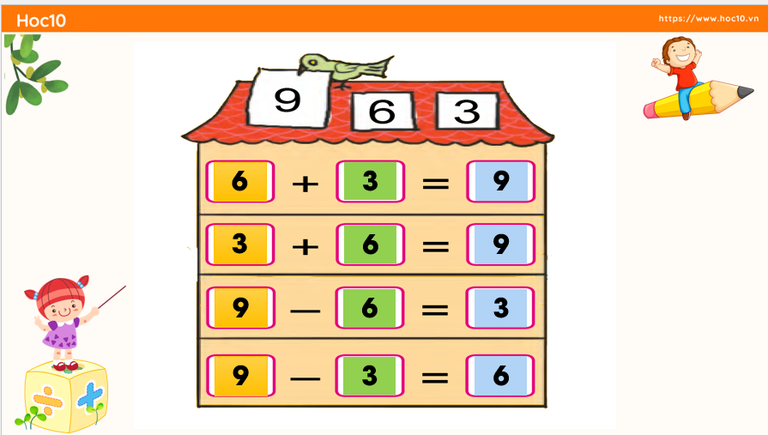
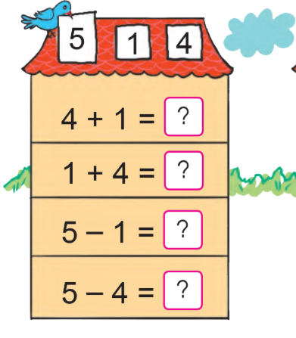
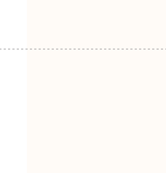


Slide 10

5
5
4
1

Slide 11

TRANG 63

Slide 12
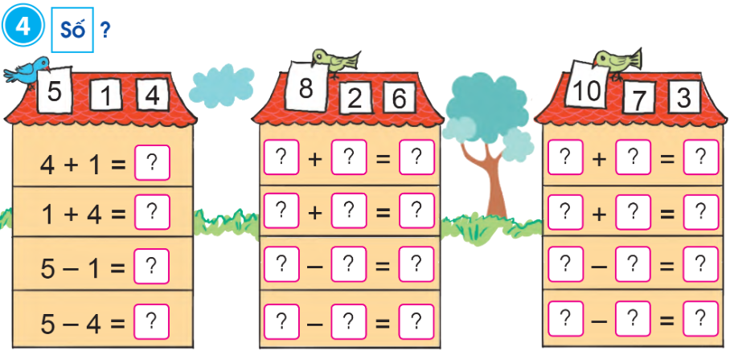


5
5
5
4
1

Slide 13



Slide 14


Slide 15


Slide 16

Bài 5:

Slide 17


